Slide 1
Ekologie
Biogeografie
Jakub Horák

Slide 2
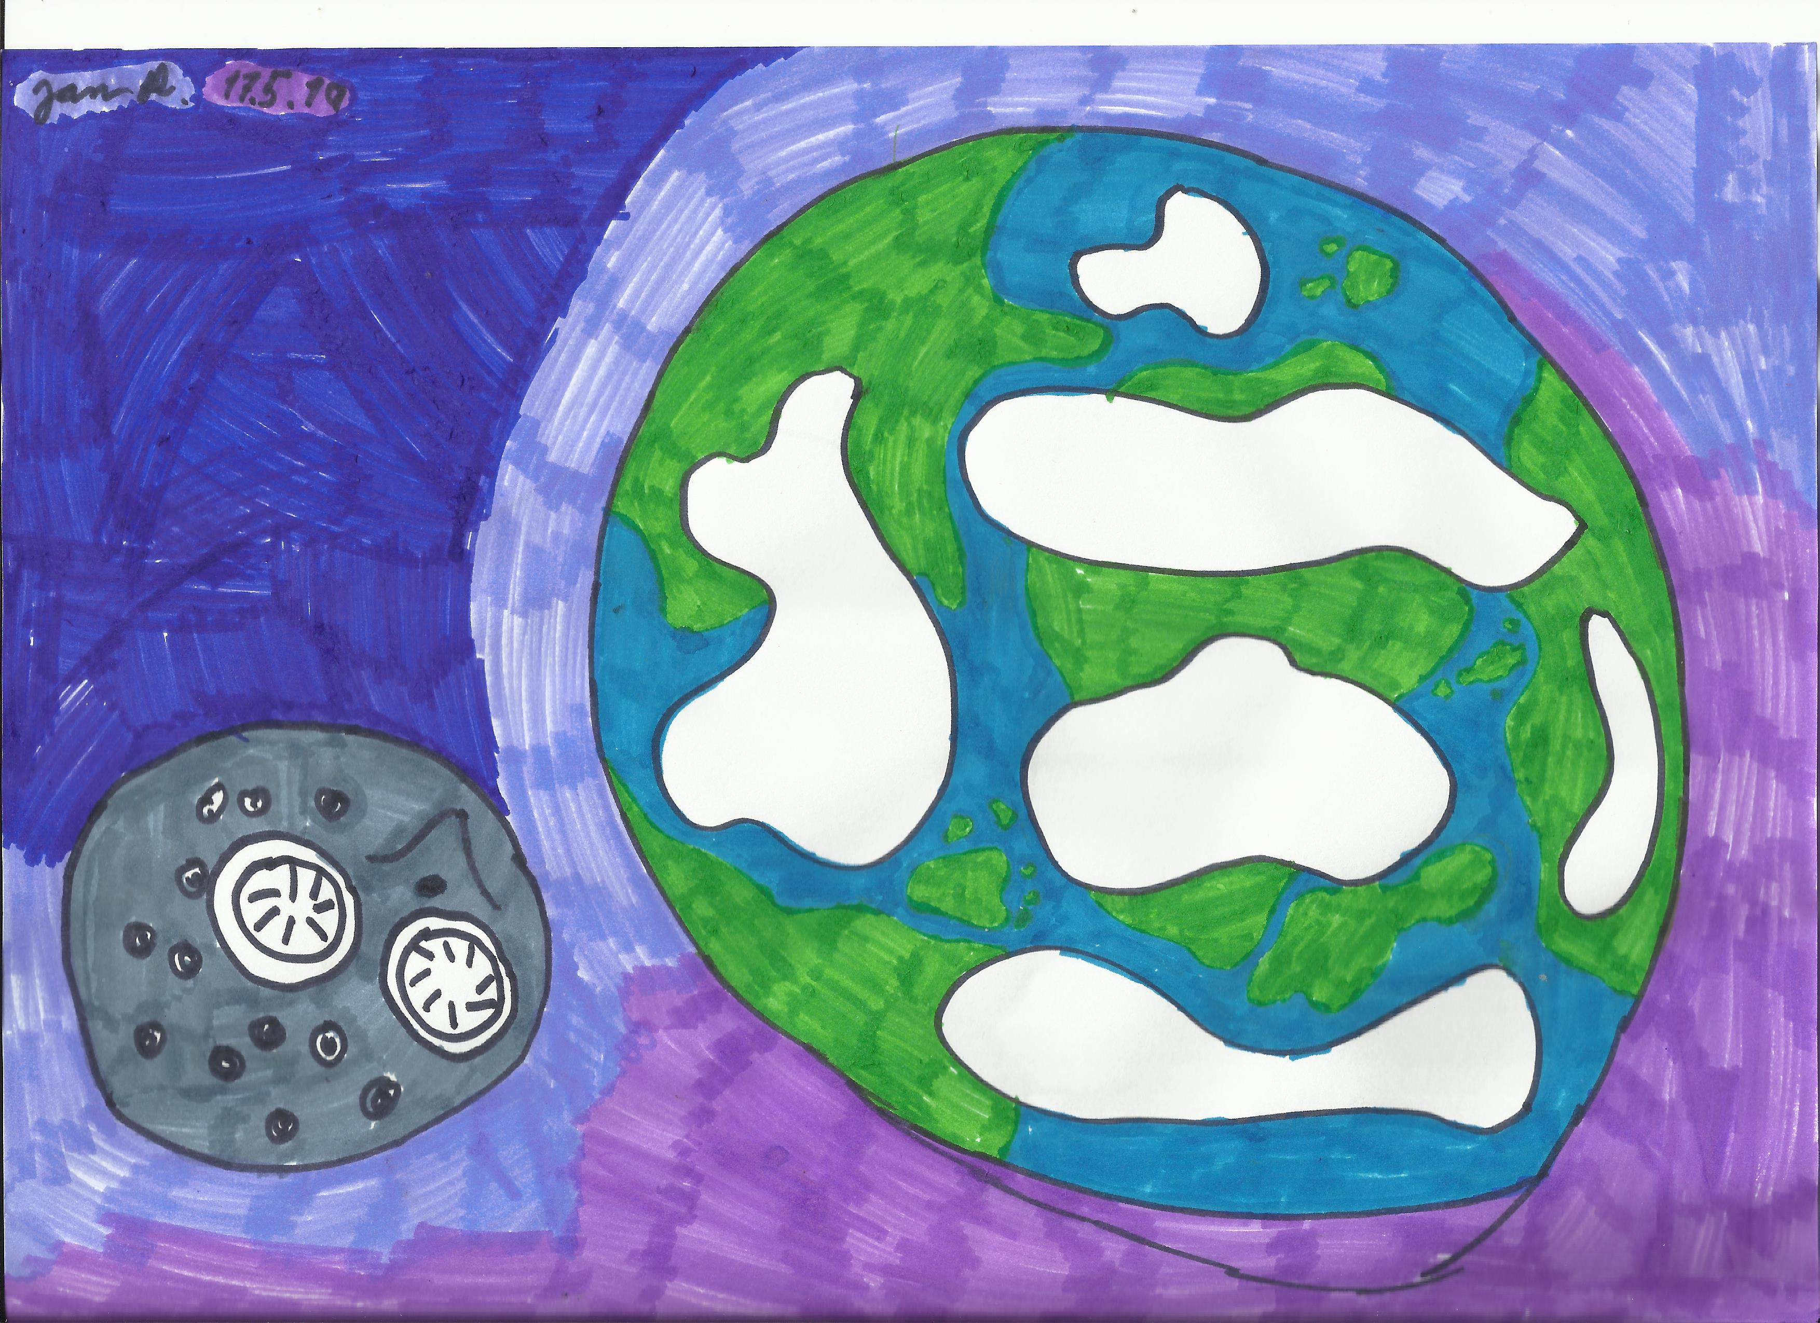
Biogeografie
Jakub Horák
Úvod
Biogeografie = biologická + geografie
Zeměpis přírody

Slide 3
Biogeografie
Jakub Horák
Úvod
Biogeografie
Komplexní
Kde druhy žijí, proč tam žijí, kolik jich tam je…
Poznatky o biodiversitě v kontextu vědomostí z geografie, geologie, klimatologie, evoluční biologie či genetiky

Slide 4
Biogeografie
Jakub Horák
Areál
Základní jednotka v biogeografii
Soubor všech míst, kde se jedinci daného druhu vyskytují
Umístění
Velikost (expanze, regrese, posun; extralimitní invaze)
Tvar (kruh až fraktál)
Spojitost

Slide 5
Biogeografie
Jakub Horák
Biogeografické oblasti
Holarktická
Severní polokoule a dělí se na:
Palearktická
Evropa, většina Asie a severní Afrika
Nearktická
Severní a střední Amerika

Slide 6
Biogeografie
Jakub Horák
Biogeografické oblasti
Neotropická
Jižní a střední Amerika
Afrotropická
Subsaharská Afrika
Orientální
Jižní Asie

Slide 7
Biogeografie
Jakub Horák
Biogeografické oblasti
Oceánická
Oceánie (Nová Guinea až Fidži)
Australská
Austrálie a Nový Zéland
Antarktická
Antarktida

Slide 8
Biogeografie
Jakub Horák
Wallacova linie
Napříč malajským souostrovím
V prostoru mezi Borneem a Celebesem, Bali a Lombokem, a na severu se lomí pod Filipínami
V prostoru linie se vyskytují živočichové příbuzní zároveň Australským i Asijským

Slide 9
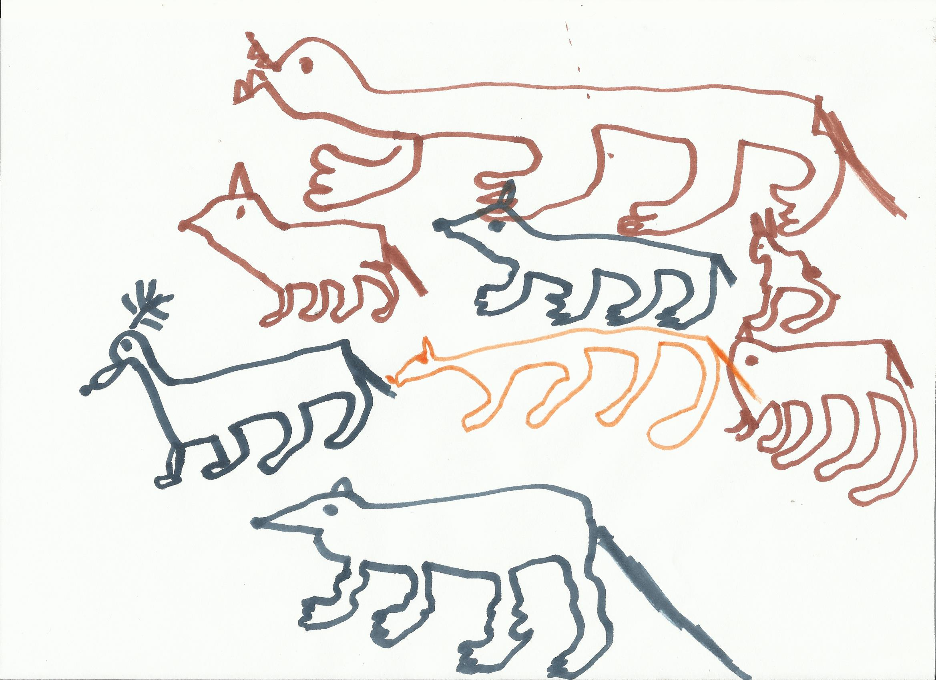
Biogeografie
Jakub Horák
Taxony
Fytogeografie
Rostliny (Alexander von Humboldt)
Zoogeografie
Živočichové (Alfred Russel Wallace)
Někdy rozdílné bioregiony
Například Kapská u rostlin

Slide 10
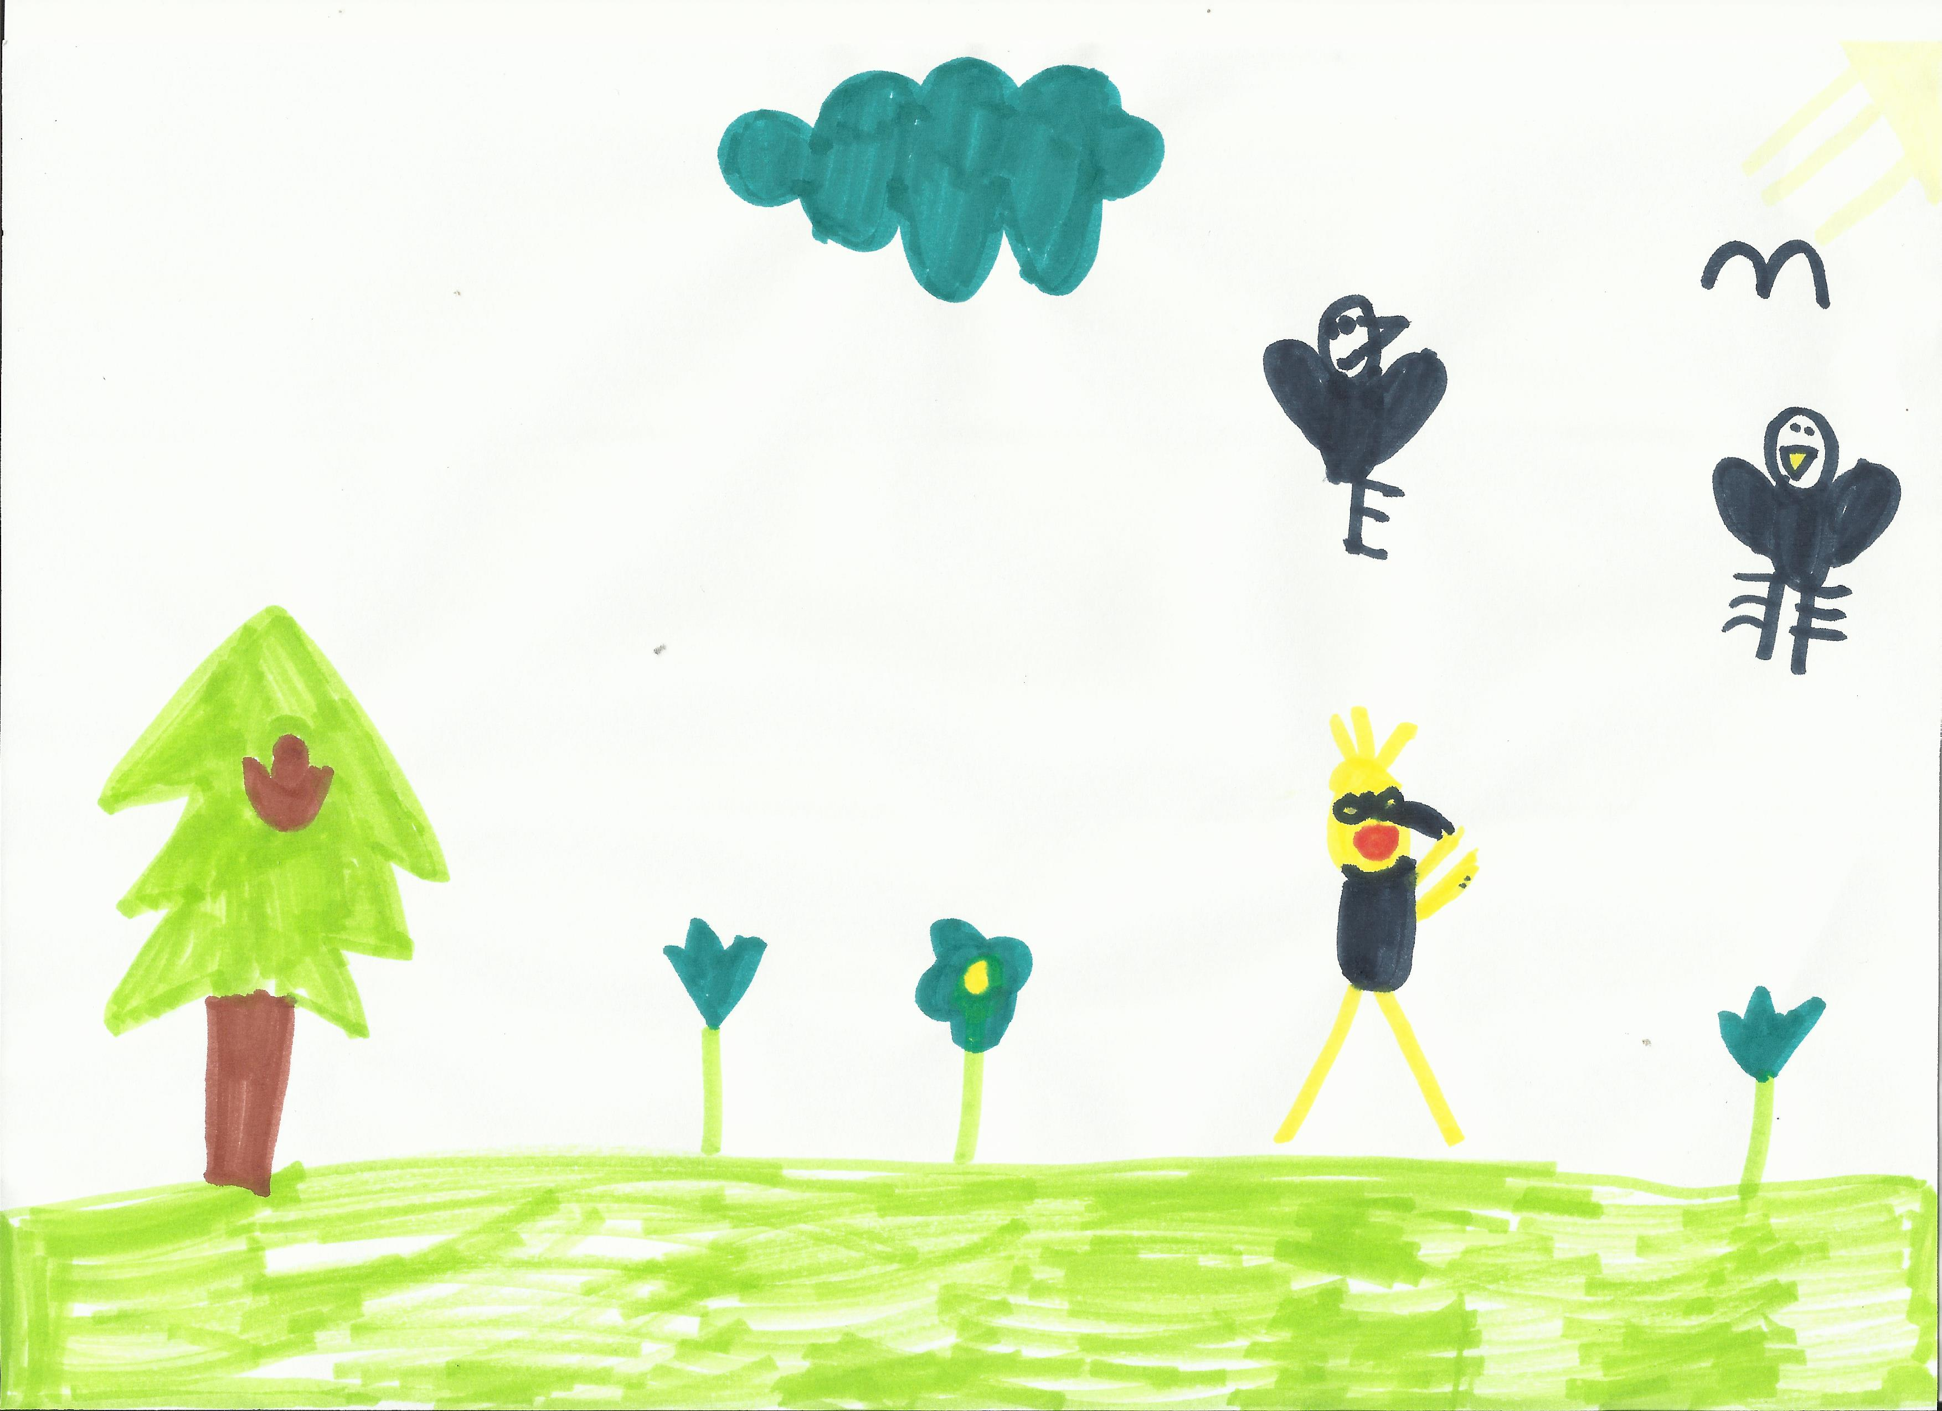
Biogeografie
Jakub Horák
Úrovně práce s daty
Popisná
Faunistika, floristika, mykofloristika…
Srovnávací
Srovnávání areálů druhů
Interpretační
Jak vznikl současný areál, proč existují odlišnosti v biotě bioregionů…

Slide 11
Biogeografie
Jakub Horák
Některé směry v biogeografii
Ekografie
Rozšíření taxonů na Zemi z pohledu ekologie
Fylogeografie
Příčiny současnosti rozšíření druhů v kontextu s minulostí
Ochranářská biogeografie
Biogeografie k řešení problémů ochrany přírody, invaze

Slide 12
Biogeografie
Jakub Horák
Globální vzorce
Velikost
S rostoucí plochou stanoviště rostou biodiverzitní ukazatele
Nadmořská výška (altitudinální či elevační gradient)
S rostoucí výškou klesají biodiverzitní ukazatele
Latitudinální gradient
Biodiverzitní ukazatele rostou od pólů k rovníku

Slide 13
Biogeografie
Jakub Horák
Globální vzorce
Otázka lineartity
Dominance velikosti plochy
Problematika fragmentace a obvod
Korelace mezi výškou a srážkami
…

Slide 14
Biogeografie
Jakub Horák
Ostrovní biogeografie
Co je ostrov
Ostrov v moři vs. jezero; hora vs. hlubokomořský příkop
Biota ostrova je ve srovnání s kontinentem chudší
Ostrov má více endemitů
Klasický ostrov má více nelétavých forem živočichů

Slide 15
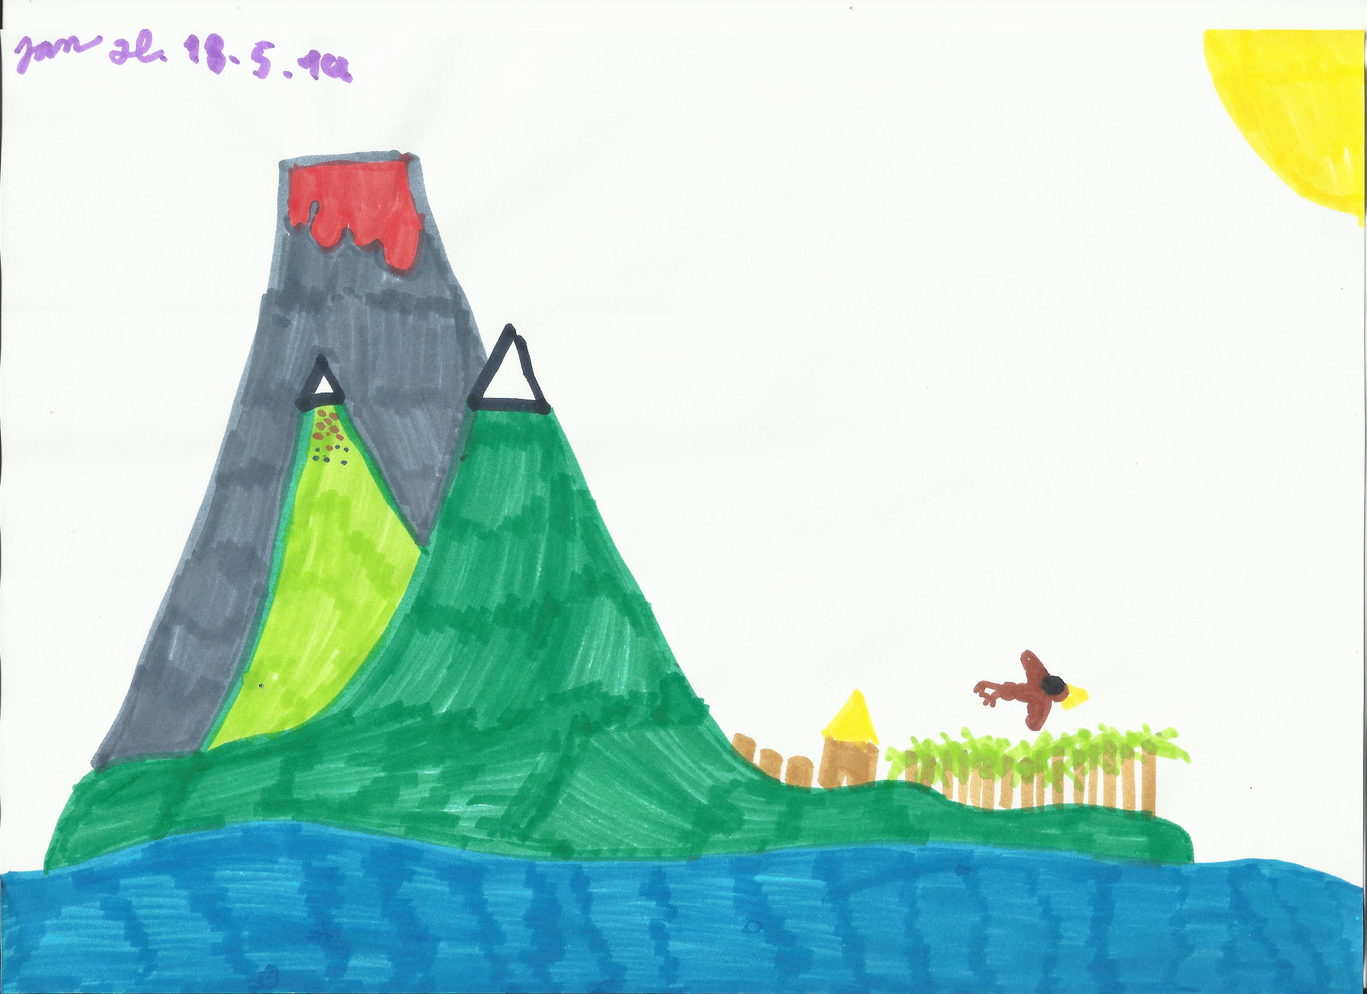
Biogeografie
Jakub Horák
Ostrovní biogeografie
Teorie
Abiotické:
Počet osidlujících druhů se zvyšuje s velikostí ostrova
Počet osidlujících druhů se zvyšuje s přibližováním ostrova k pevnině
Biotické:
Efekt zakladatele: jeho genetická výbava, iniciální populační hustota, zdravotní stav…

Slide 16
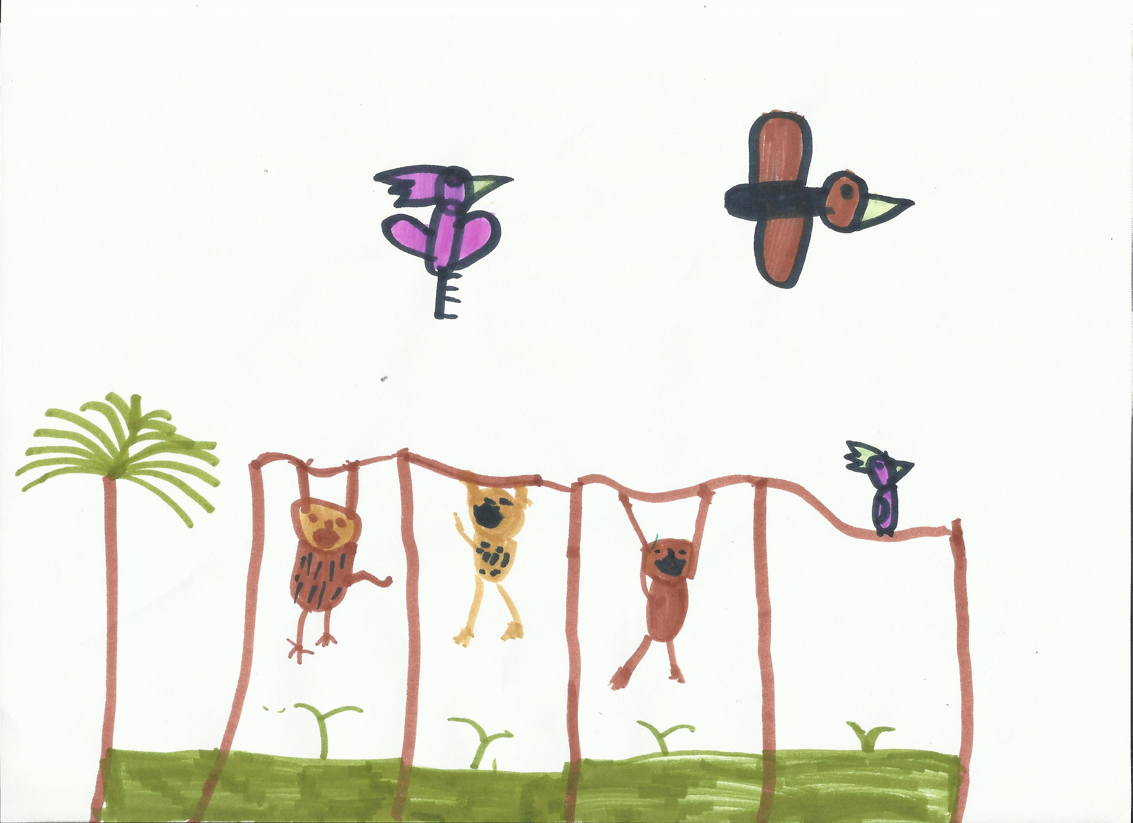
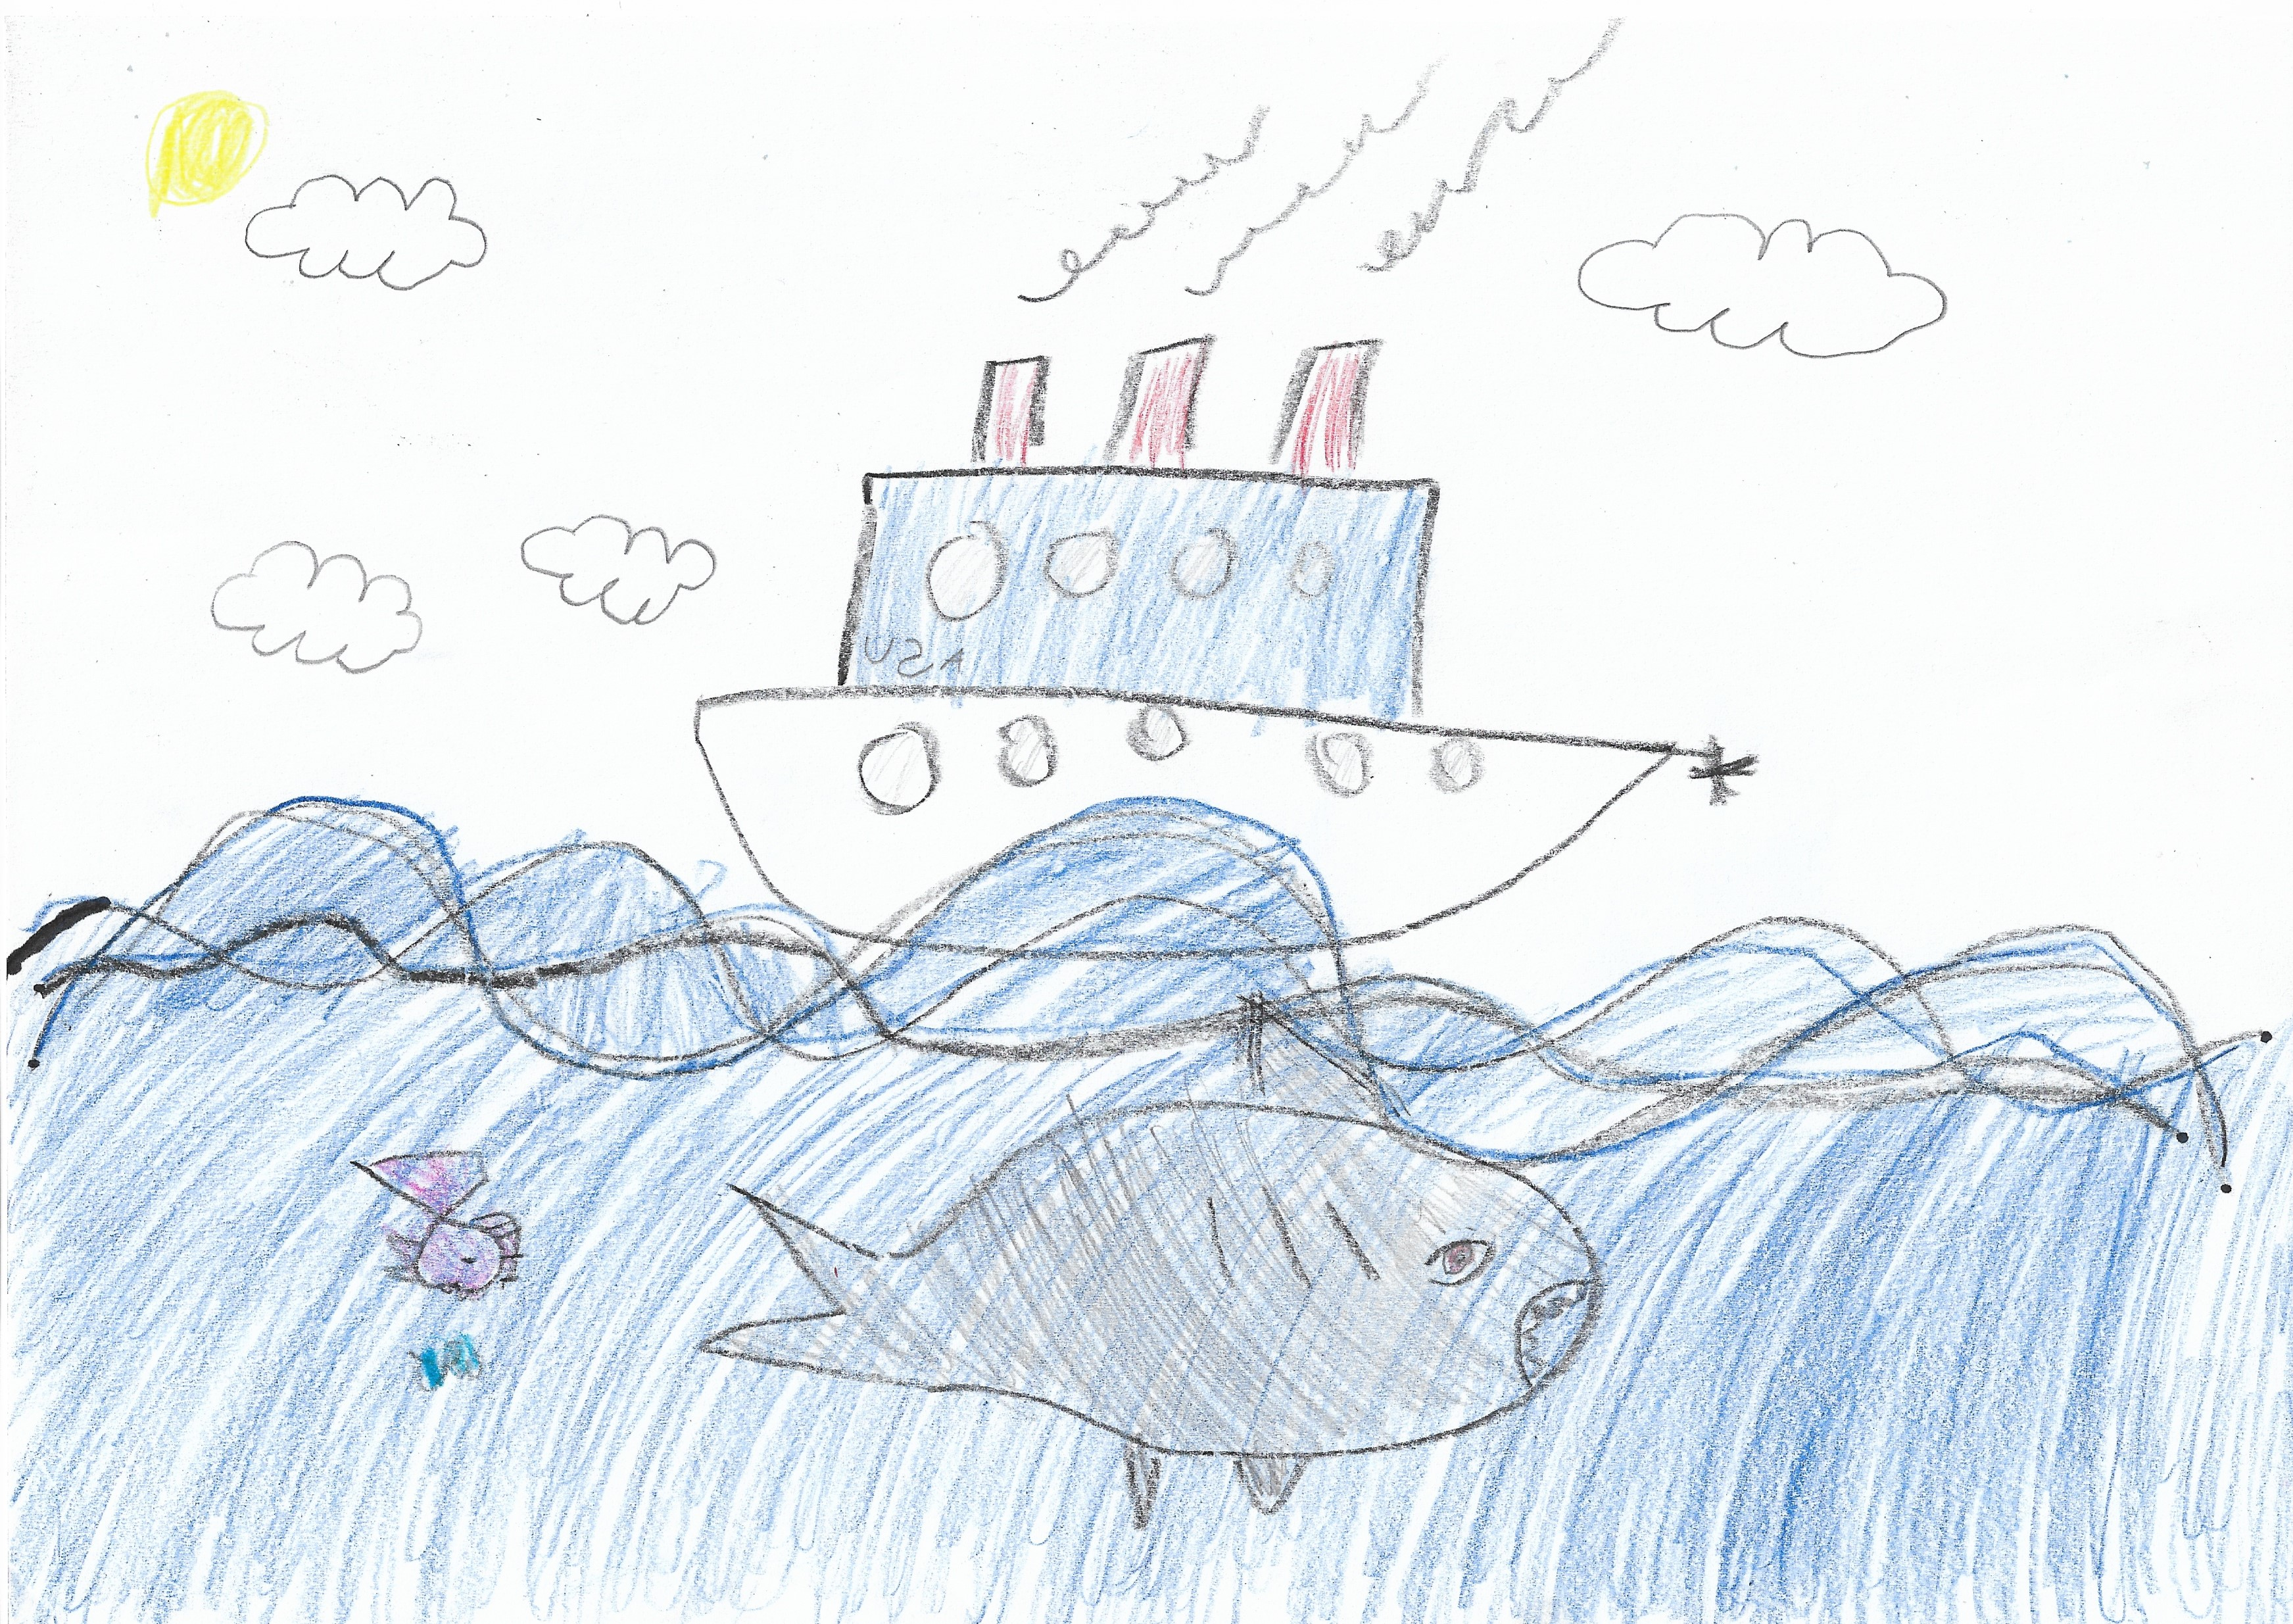
Biogeografie
Jakub Horák
Biomy
Jasně vymezená část biosféry
Abiotické podmínky, které v biomu panují
Základní dělení:
Suchozemské (terestrické)
Vodní (akvatické)
Ledovec, mangrovy…?

Slide 17
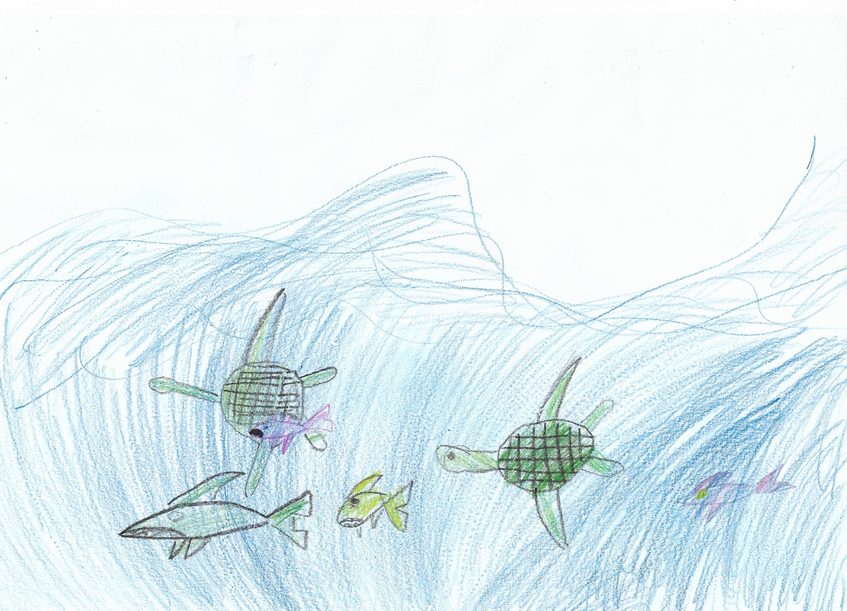
Biogeografie
Jakub Horák
Biomy
Vodní
Sladkovodní
Přirozené
Tekoucí (řeky) a stojaté (jezera, mokřady)
Člověkem vytvořené
Kanály a rybníky

Slide 18
Biogeografie
Jakub Horák
Biomy
Vodní
Slané
Přirozené (oceány, moře, slaná jezera)
Člověkem vytvořené (průplavy, výroba soli)
Brakické
Přirozené (ústí řek, slaniska, Baltské moře)
Člověkem vytvořené (odkaliště, průmyslové areály)

Slide 19
Biogeografie
Jakub Horák
Biomy
Suchozemské
Les (prostorově kontinuální pokryv stromů) a lesní krajina (mozaika zapojených nebo rozvolněných stromů)
Křoviny a křovitá krajina
Travní porosty (dominance trav)
Poušť (vč. polopouští; žádný nebo malý pokryv rostlin)

Slide 20
Biogeografie
Jakub Horák
Biogeografické problémy
Wallaceho deficit
U řady druhů nejsou informace o tom, kde přesně se vyskytují

Slide 21
Biogeografie
Jakub Horák
Biogeografické problémy
Prestonův deficit
Početnost druhů a její změna v čase a prostoru je u většiny druhů málo známá
Problém s monitoringem – opakovaným sledování stavů populací konkrétních druhů

Slide 22
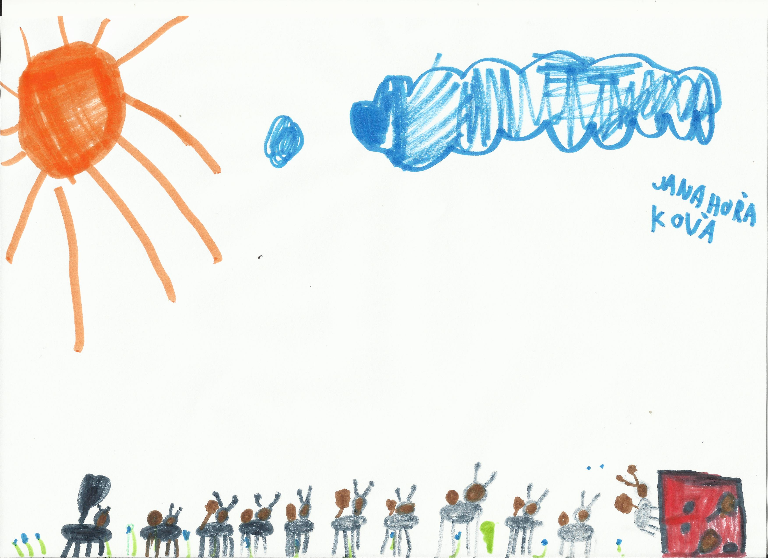
Biogeografie
Jakub Horák
Pojmy
Endemit
Výskyt je omezen jen na určitou oblast či lokalitu
Třeba hořeček český (ČR, v Bavorsku, severním Rakousku a v Polsku)

Slide 23
Biogeografie
Jakub Horák
Pojmy
Relikt
Taxon s omezeným areálem představujícím zbytek původního rozšíření
Jeho areál je refugium
Reliktní rozšíření má v Evropě také třeba lesák krvavý
Glaciální relikty
Pozůstatky původně velkého areálu po době ledové
Druhy, které se vyskytují dnes v chladných oblastech

Slide 24
Biogeografie
Jakub Horák
Pojmy
Kosmopolita
Rozšířený po celém zemském povrchu nebo vodě
Kritérium:
Výskyt na pěti kontinentech (kromě Antarktidy)
Ve všech oceánech
Rákos obecný a kosatka dravá

Slide 25
Biogeografie
Jakub Horák
Pojmy
Synantrop
Druh adaptovaný na soužití v blízkosti člověka
Potkan či vrabec domácí
Počet živočichů obývajících naše domácnosti se odhaduje na sto druhů

Slide 26
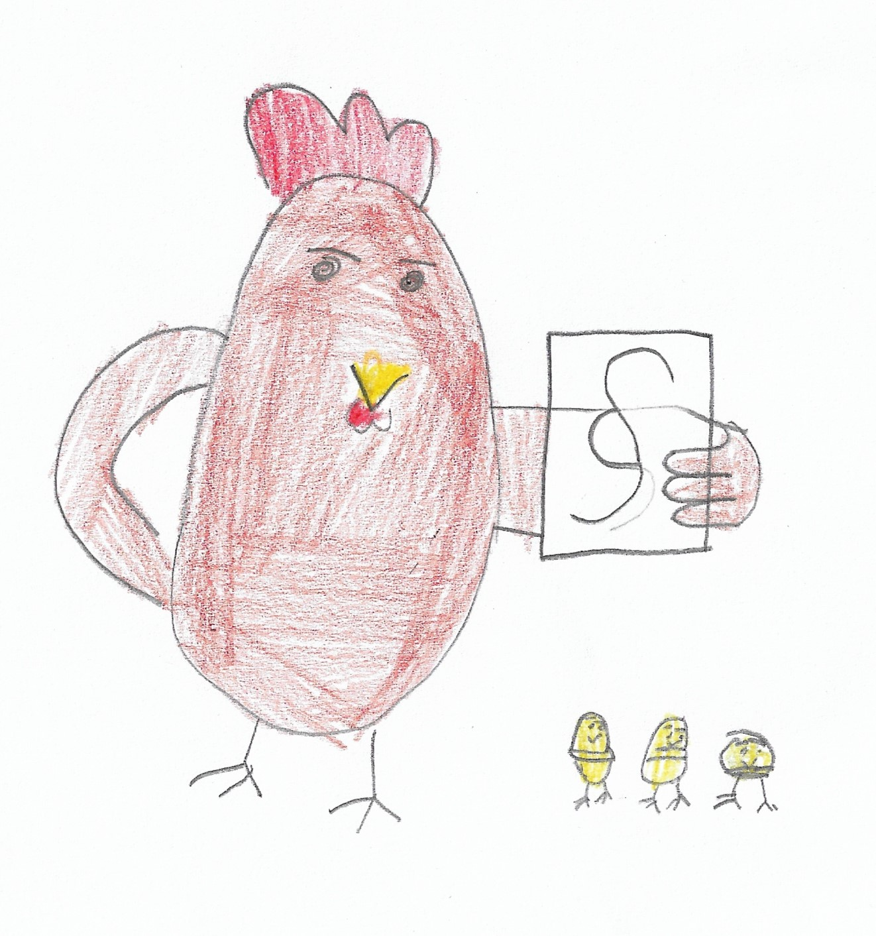
Biogeografie
Jakub Horák
Pravidla
Fosterovo pravidlo
Velké organismy na ostrovech menší (nanismus)
Ve fosilním záznamu i dnes (sloni, mamuti, hroši, hroznýši, lenochodi, jeleni, lidi)
Malé naopak větší (gigantismus)
orel Haastův (rozpětí 2,5m), Moa, husy Garganornis (20kg), myš tenerifská (1kg)

Slide 27
Biogeografie
Jakub Horák
Pravidla
Rapoportovo pravidlo
Areály druhů se směrem od pólů k rovníku zmenšují
U rovníku je více druhů, ale s malými areály

Slide 28
Biogeografie
Jakub Horák
Pravidla
Thorsonovo pravidlo
Bentičtí bezobratlí směrem od rovníku k pólům produkují nižší počet vajíček, která jsou větší.
U rovníku jsou larvy troficky vázané na plankton a dobře disperzní
Směrem k pólům jsou živorodí nebo vejcoživorodí a o vajíčka pečují

Slide 29
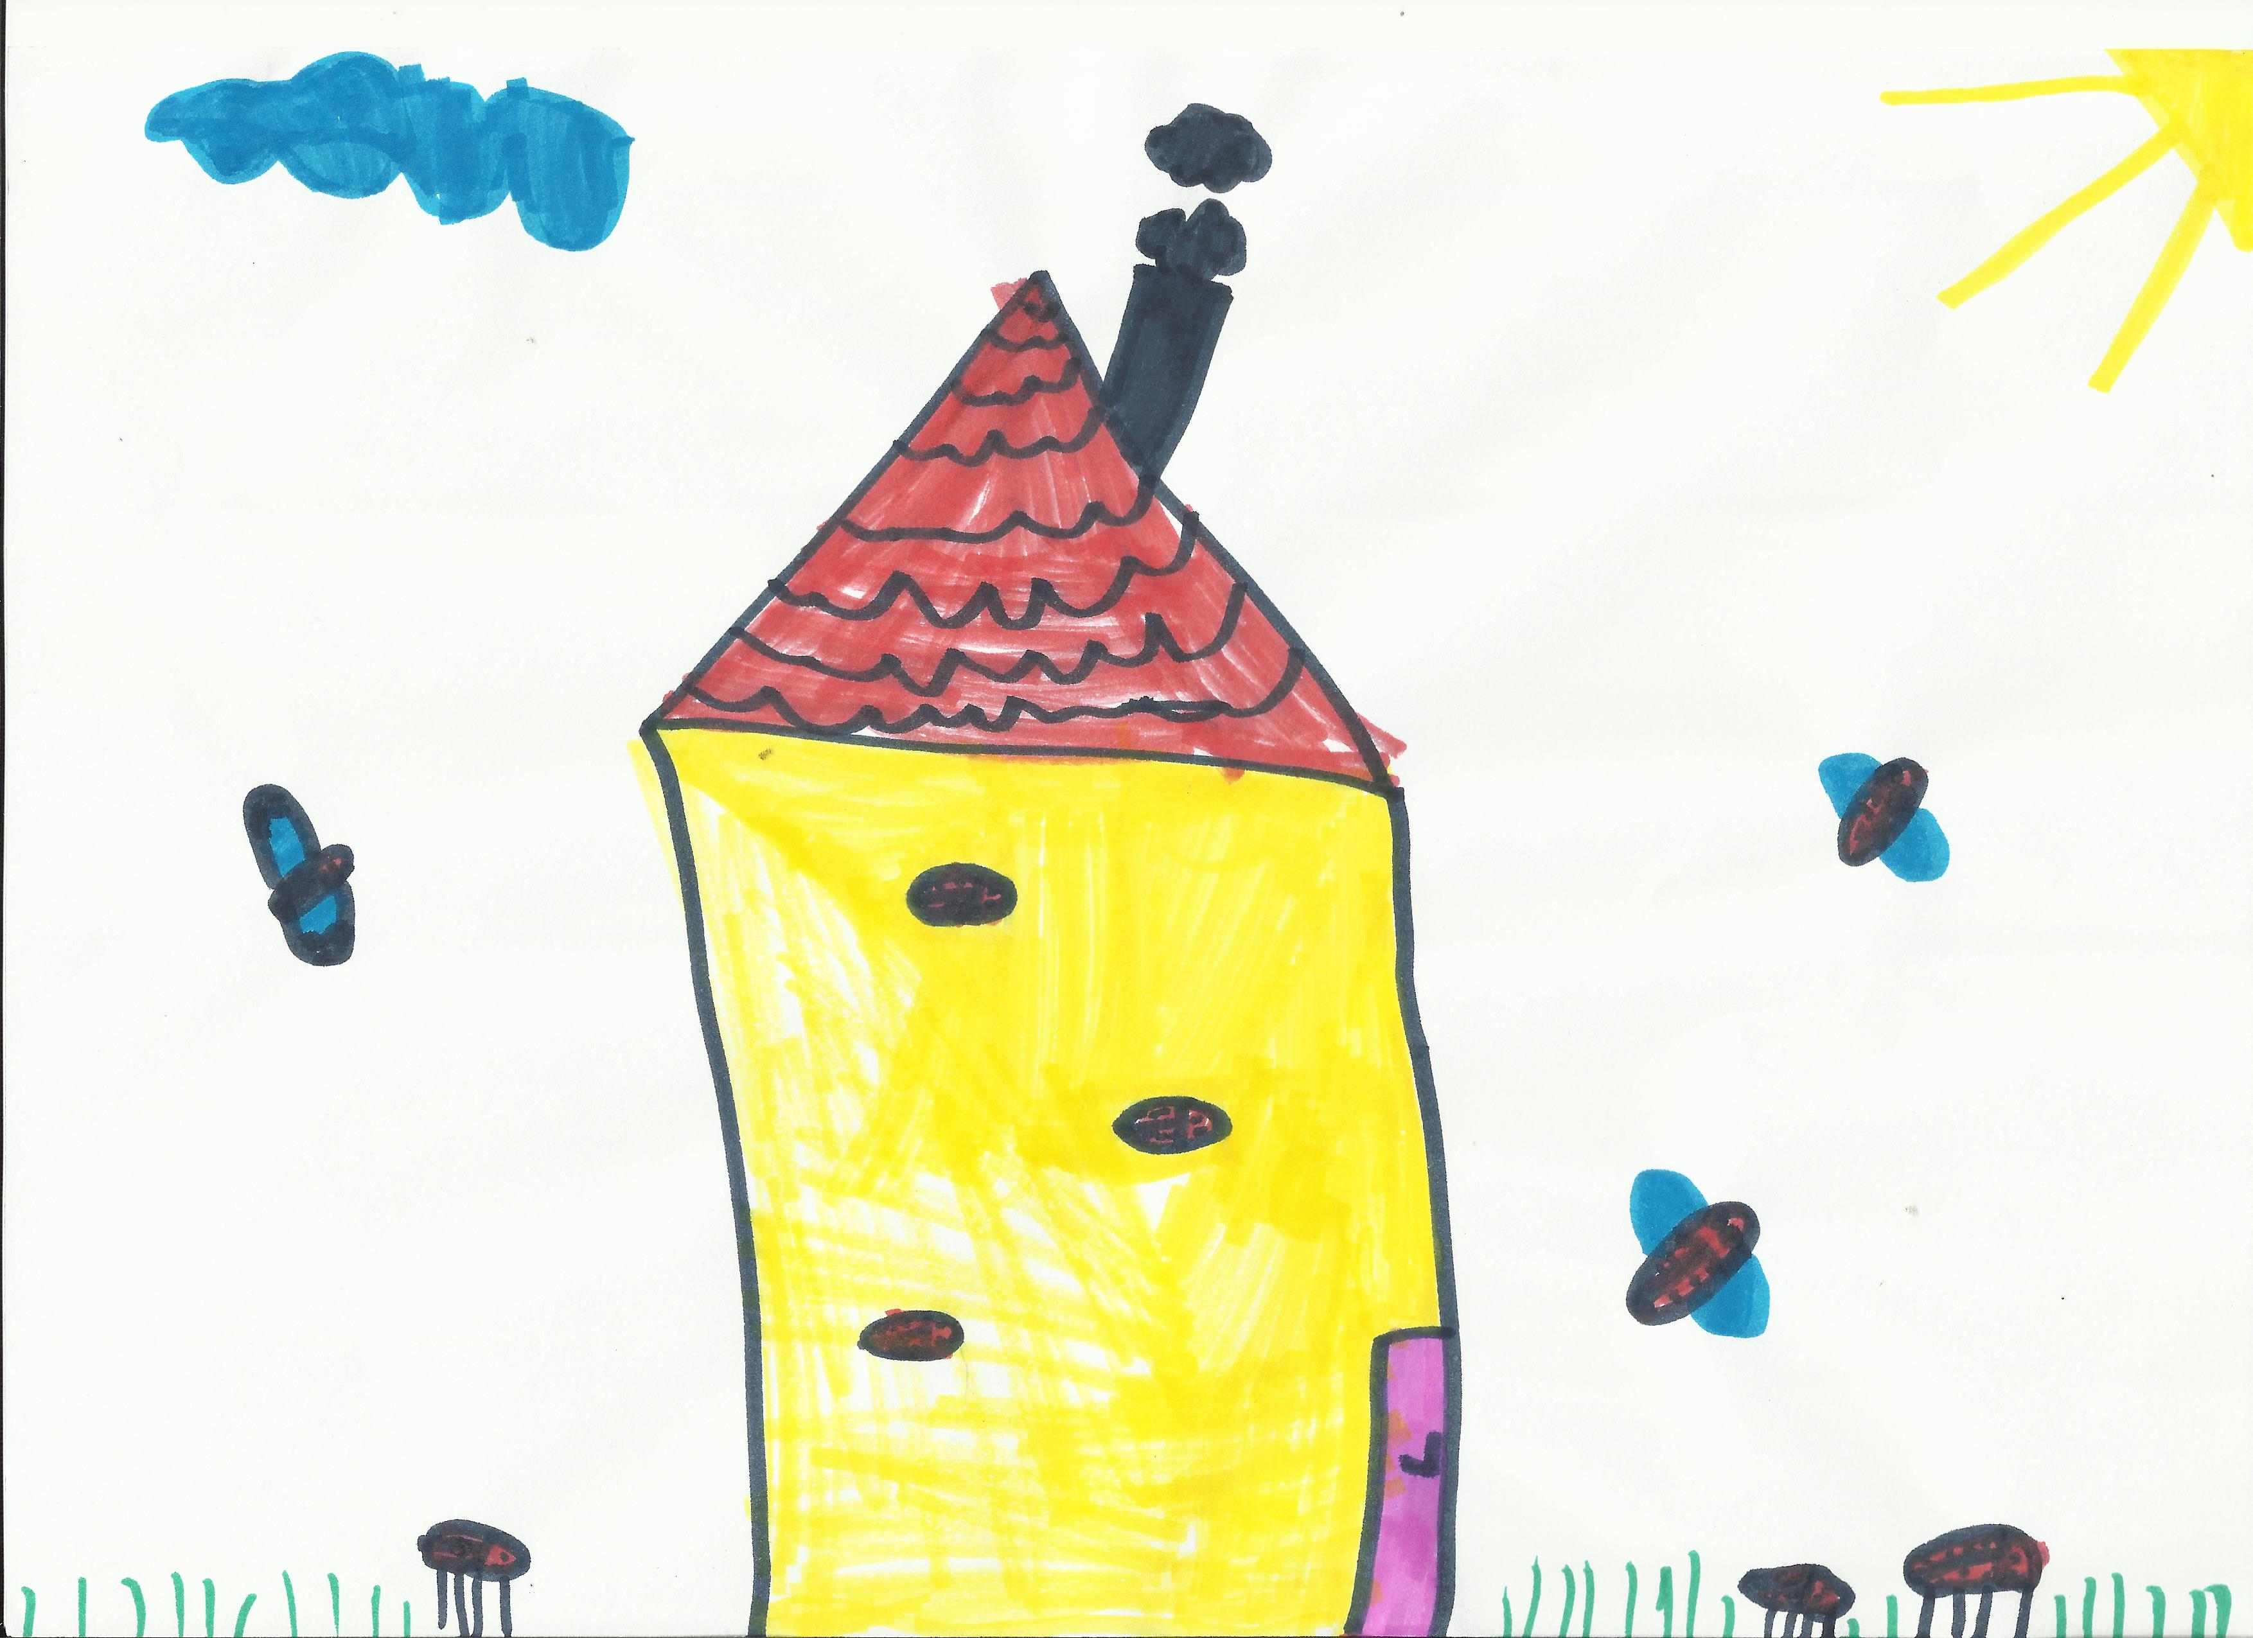
Biogeografie
Jakub Horák
Děkuji za pozornost

